Slide 1

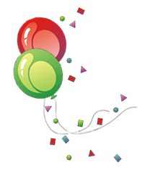
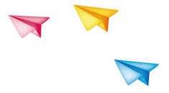
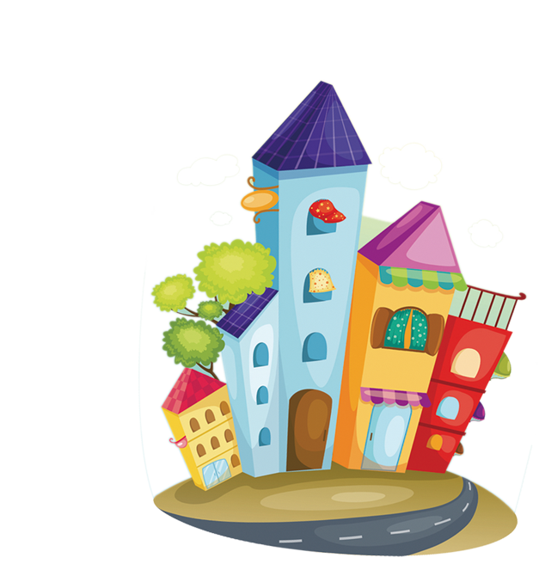
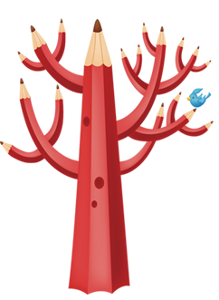

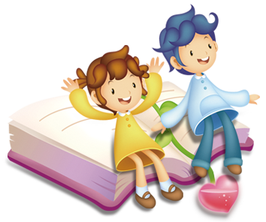

CHÀO MỪNG CÁC EM
ĐẾN VỚI TIẾT HỌC NGÀY HÔM NAY!

Slide 2


KHỞI ĐỘNG

Slide 3

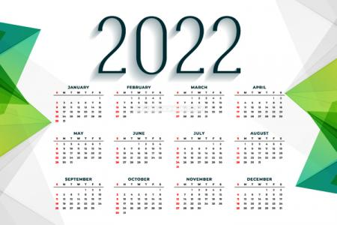
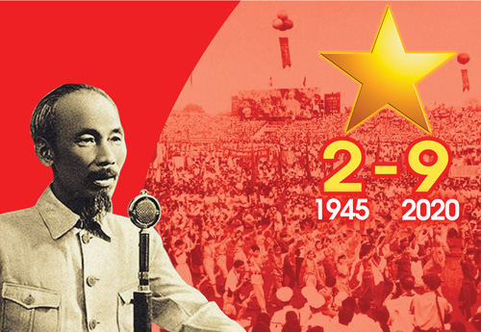
Thử thách: Hãy tìm nhanh và đọc các số có 4 chữ số
2022: hai nghìn không trăm hai mươi hai
1945: một nghìn chín trăm bốn mươi lăm
2020: hai nghìn không trăm hai mươi

Slide 4
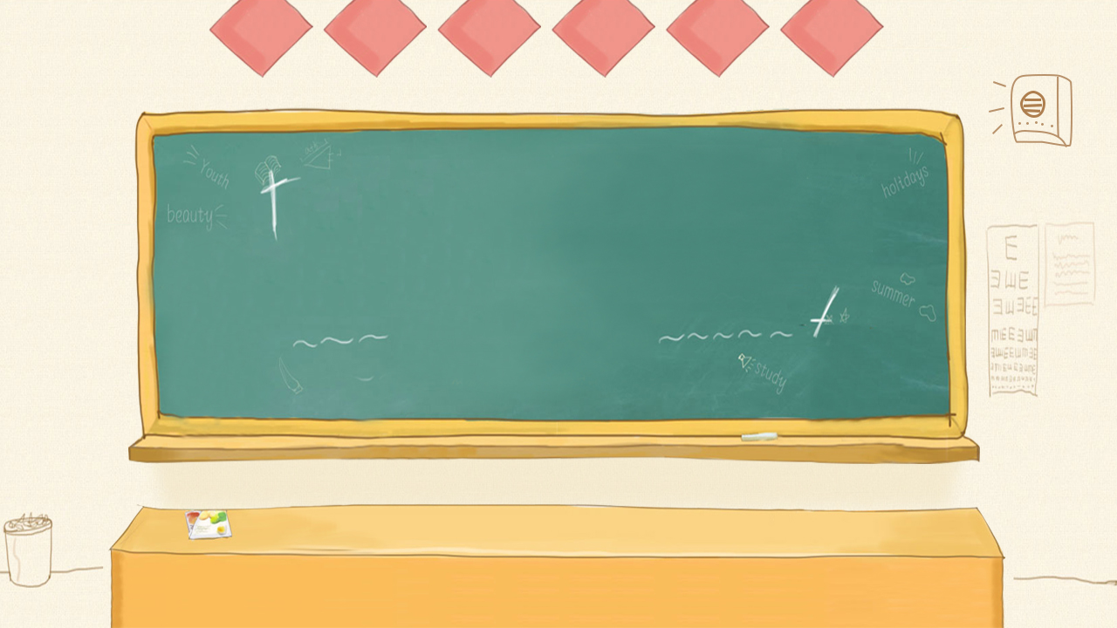

Thứ hai ngày 21 tháng 3 năm 2022
Toán
Các số có năm chữ số
trang 140

Slide 5
KHÁM PHÁ

Slide 6
CÁC SỐ CÓ NĂM CHỮ SỐ
Hàng
Chục nghìn | Nghìn | Trăm | Chục | Đơn vị
10 000
1000
100
10
1
1
10 000
1000
100
1
10 000
100
1
10 000
1
1
4
2
3
1
6
Viết số: 42 316
Đọc số: Bốn mươi hai nghìn ba trăm mười sáu.

Slide 7
Luyện tập

Slide 8

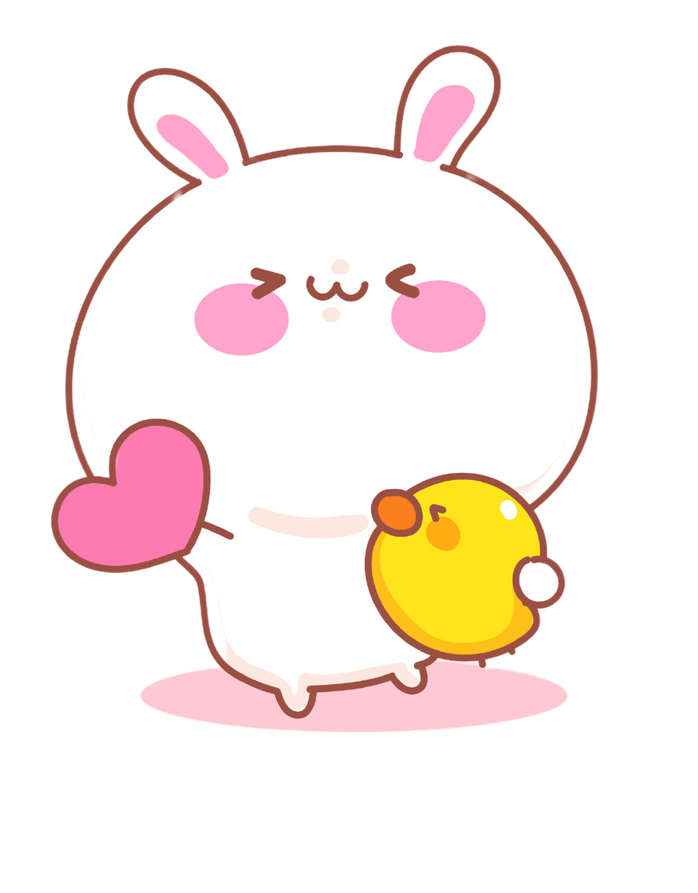
Bài 2 : Viết theo mẫu:
Hàng |  |  |  |  | Viết số | Đọc số
Chục nghìn | Nghìn | Trăm | Chục | Đơn vị
6 | 8 | 3 | 5 | 2 | 68 352 | Sáu mươi tám nghìn ba trăm năm mươi hai
3 | 5 | 1 | 8 | 7
9 | 4 | 3 | 6 | 1
5 | 7 | 1 | 3 | 6
1 | 5 | 4 | 1 | 1
Ba mươi năm nghìn
một trăm tám mươi bảy
35 187
Chín mươi tư nghìn
ba trăm sáu mươi mốt
94 361
Năm mươi bảy nghìn
một trăm ba mươi sáu
57 136
Mười lăm nghìn
bốn trăm mười một
15 411

Slide 9
Bài 3. Đọc các số: 23 116; 12 427; 3116; 82 427.
ǯǯǯǯǯǯǯǯǯǯǯǯǯǯǯǯǯǯǯǯǯǯǯǯǯǯǯǯǯǯǯǯǯǯǯǯǯǯǯǯǯǯǯǯǯǯǯǯǯǯǯǯǯǯǯǯǯǯǯǯǯǯǯǯǯǯǯǯǯǯǯǯǯǯǯǯǯǯǯǯǯǯǯǯǯǯǯǯǯǯǯǯǯǯǯǯǯǯ
Bài 3:
- 23 116: Hai mươi ba nghìn một trăm mười sáu.
- 12 427: Mười hai nghìn bốn trăm hai mươi bảy.
- 3116: Ba nghìn một trăm mười sáu.
- 82 427: Tám mươi hai nghìn bốn trăm hai mươi bảy

Slide 10
Bài 4. Số ?
a)
60 000
70 000
80 000
90 000
b)
23 000
24 000
25 000
26 000
27 000
c)
23 000
23 100
23 200
23 300
23 400

Slide 11

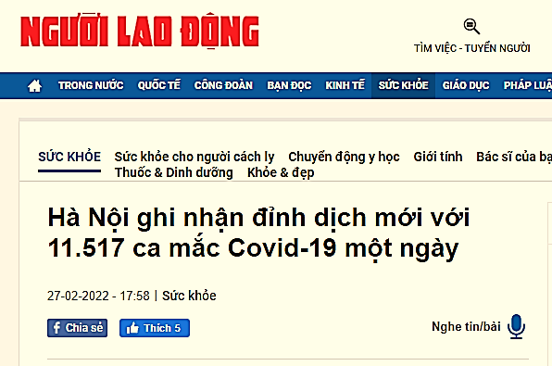


Quan sát tờ báo Người Lao Động.
Số ca mắc Covid-19 ngày 27 tháng 2 là bao nhiêu?
11 517: Mười một nghìn năm trăm mười bảy.

Slide 12
Xin chào và hẹn gặp lại các con!

